Slide 1

[CUAI Advanced Track] CV 1팀
2025.03.11
발표자 : 김대현
Notes:
여기부터는 스터디 발표에 쓰이는 PPT 슬라이드입니다!

Slide 2
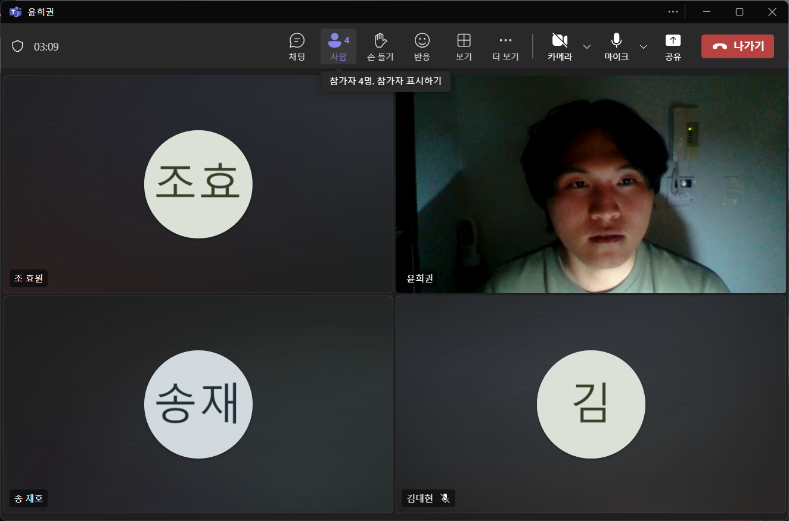
스터디원 소개 및 만남 인증
스터디원 1 : 김대현
스터디원 2 : 송재호
스터디원 3 : 윤희권
스터디원 3 : 조효원
Notes:
이렇게 스터디원들을 만나 공부하신 사진을 넣어주시고 만남 인증을 해주세요!
비대면일 경우 화면 캡처를 이용해주시면 됩니다
지난 기수에서는 이걸 많이 까먹고 안올리셔서 전반적으로 스터디 참여가 저조했던 면이 있었는데, 스터디의 원활한 유지를 위해 꼭 잊지말고 첨부해주시면 감사하겠습니다!

Slide 3
목차
주제 발표 및 설명
주제 하위 분류
추후 계획

Slide 4
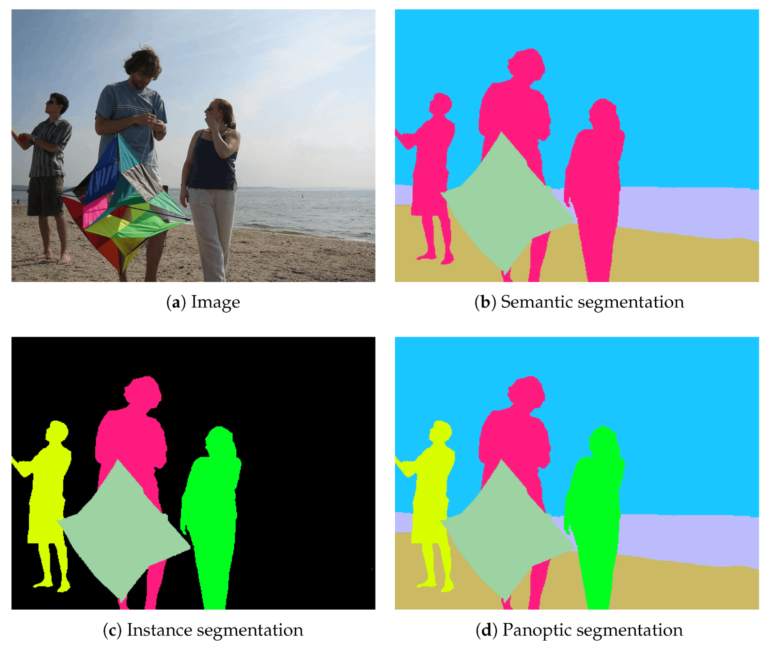
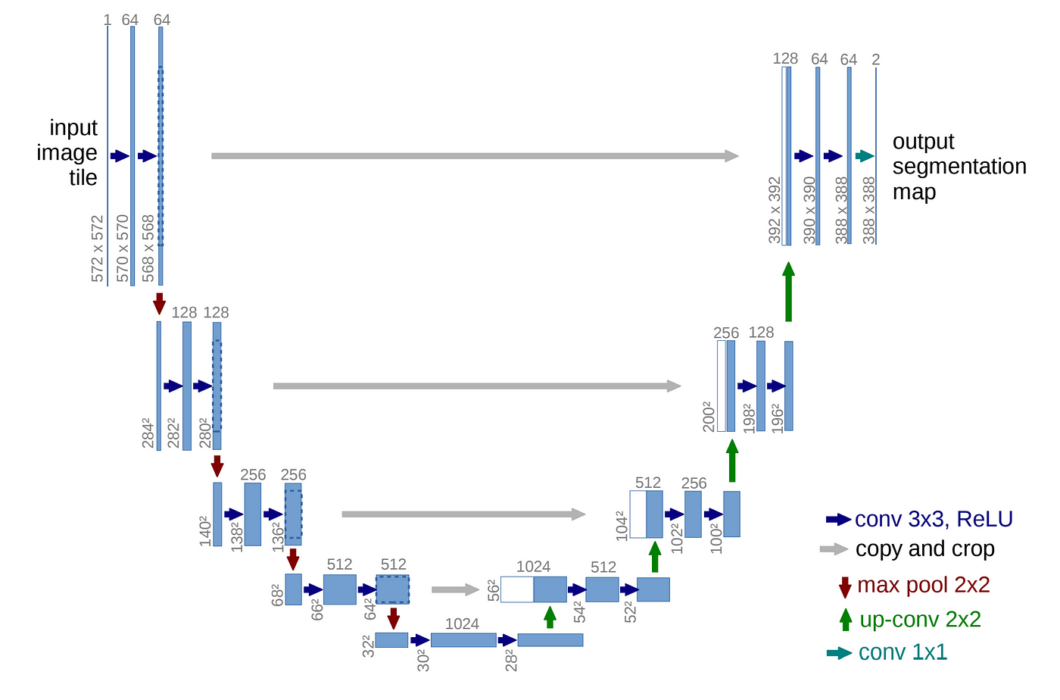
주제 발표
Semantic segmentation
주어진 이미지에 대하여 pixel-wise classification을 수행하는 task

Slide 5
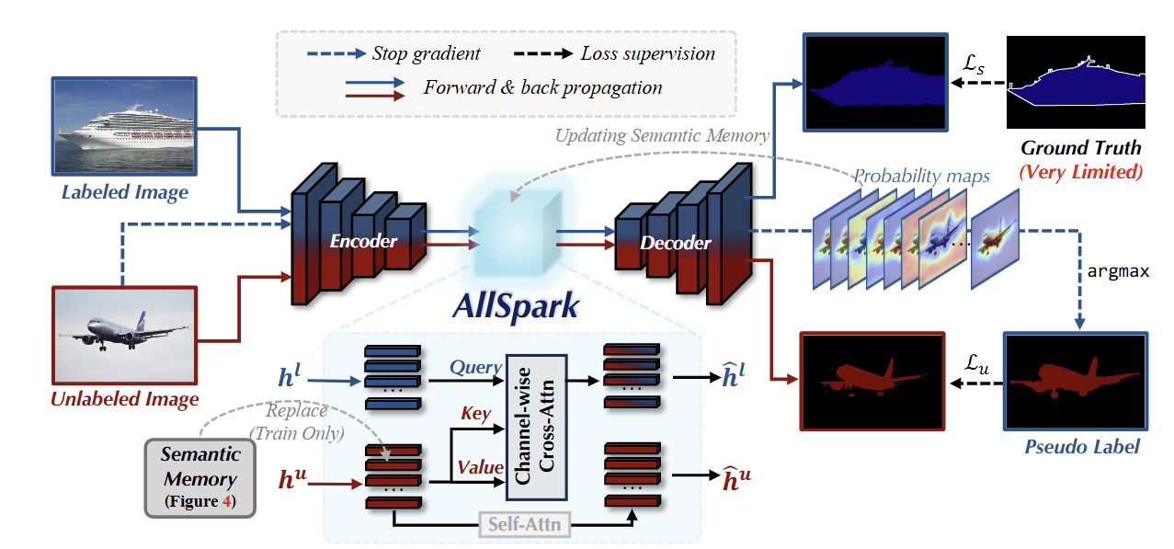
주제 하위 분류
Semi-Supervised learning for Semantic segmentation
Labeled image와 unlabeled image를 모두 사용하여 pixel-wise classification을 수행하는 task

Slide 6
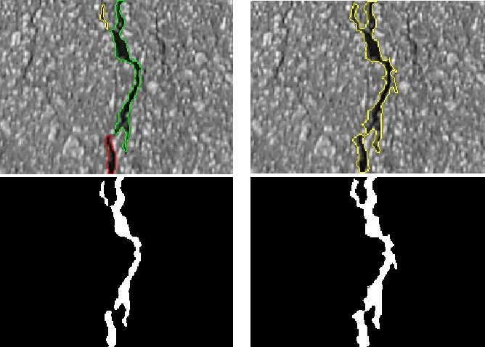
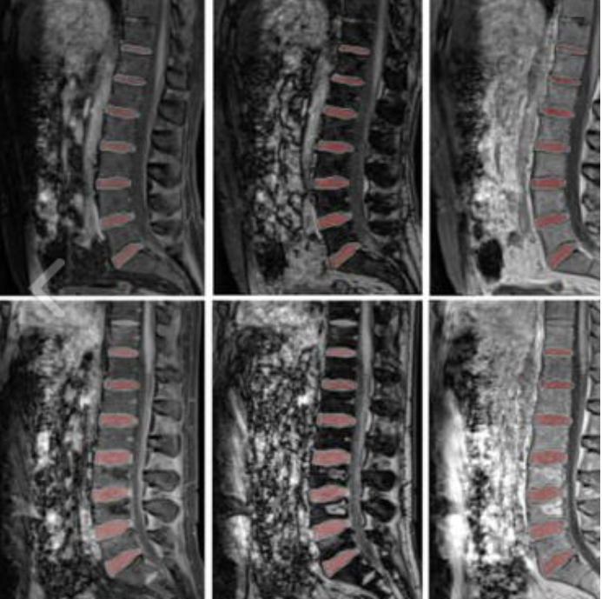
주제 하위 분류
Crack segmentation, Medical image segmentation
특정 domain에 대하여 pixel-wise classification을 수행하는 task

